Slide 1
ФУНКЦИОНАЛЬНАЯ ГРАМОТНОСТЬ
МОТИВИРУЮЩИЙ МОНИТОРИНГ П. 27- региональный, П.20 - муниципальный
2022 год – 56,46
- 1,7
2023 год – 54,76
ОТКРЫТЫЙ БАНК ЗАДАНИЙ ФГ НА ПЛАТФОРМЕ РЭШ
на 26 марта 2023 г.
на 19 марта 2024 г.
310 школ – 89 %
2265 учителей – 40 %
91 619 учащихся – 61 %
332 школы – 97 %
1725 учителей – 23 %
127269 учащихся – 85 %
Комплекс мер («дорожная карта») по формированию и оценке функциональной грамотности обучающихся
Распоряжение министерства образования и науки края от 26 октября 2023 г. № 1394
Региональные, муниципальные и школьные команды
Обмен лучшими педагогическими практиками
Обучение педагогов (курсы повышения квалификации, совещания, мониторинг результатов)
Задача
Активизировать работу учителей с открытым банком заданий по функциональной грамотности на платформе РЭШ, обеспечив охват не менее 40 %
Вовлечь в работу по функциональной грамотности учителей начальных классов

Slide 2
АКТИВНОСТЬ РАБОТЫ ПЕДАГОГОВ С ОТКРЫТЫМ БАНКОМ ЗАДАНИЙ
ПО ФУНКЦИОНАЛЬНОЙ ГРАМОТНОСТИ НА ПЛАТФОРМЕ РЭШ 19 МАРТА 2024 Г.
Наименование муниципального образования | Доля ШКОЛ, в которых педагоги работают с ОБЗ по ФГ, % | Количество УЧИТЕЛЕЙ, создавших задания по ФГ на платформе РЭШ | Доля УЧИТЕЛЕЙ, создавших задания по ФГ на платформе РЭШ, % | Количество УЧАЩИХСЯ, выполнивших задания на платформе РЭШ | Доля УЧАЩИХСЯ, выполнивших задания по ФГ на платформе РЭШ, % | Доля ЗАДАНИЙ, проверенных педагогами, %
Амурский | 100 | 108 | 26% | 4897 | 106% | 93%
Аяно-Майский | 100 | 10 | 28% | 145 | 78% | 78%
Бикинский | 100 | 62 | 44% | 2420 | 134% | 93%
Ванинский | 100 | 63 | 27% | 2349 | 90% | 91%
Верхнебуреинский | 100 | 85 | 38% | 3824 | 170% | 89%
Вяземский | 100 | 61 | 32% | 2686 | 145% | 93%
г. Комсомольск | 100 | 251 | 20% | 22318 | 123% | 94%
г. Хабаровск | 100 | 387 | 14% | 50555 | 115% | 92%
Комсомольский | 100 | 122 | 51% | 6248 | 430% | 88%
им.Лазо | 93 | 204 | 48% | 10139 | 272% | 89%
им. П.Осипенко | 75 | 17 | 38% | 541 | 172% | 97%
Нанайский | 92 | 39 | 23% | 1183 | 77% | 96%
Николаевский | 100 | 58 | 27% | 2233 | 112% | 93%
Охотский | 100 | 14 | 17% | 365 | 70% | 98%
Советско- Гаванский | 100 | 76 | 35% | 5765 | 214% | 84%
Солнечный | 100 | 72 | 28% | 2649 | 101% | 89%
Тугуро-Чумиканский | 100 | 8 | 27% | 288 | 130% | 95%
Ульчский | 100 | 70 | 36% | 3503 | 252% | 95%
Хабаровский | 100 | 30 | 5% | 4011 | 67% | 96%
ИТОГО | 97 | 1752 | 23% | 127269 | 85% | 91,5%

Slide 3

ПРИЕМ НА ОБУЧЕНИЕ В 1 КЛАСС
Этапы приема заявлений
1 апреля – 30 июня
Дети проживающие на закрепленной за школой территории
Дети, не проживающие на закрепленной территории
6 июля – не позднее 5 сентября
Способы подачи заявления
ЭЛЕКТРОННО ЕПГУ
ПОЧТОЙ ЗАКАЗНЫМ ПИСЬМОМ С УВЕДОМЛЕНИЕМ
ЛИЧНО В ШКОЛЕ
Перечень документов
Заявление о приеме на обучение
Копия документа, удостоверяющего личность родителя (законного представителя)
Копия свидетельства о рождении ребенка или документа, подтверждающего родство заявителя
штамп о гражданстве не требуется
Копия документа о регистрации ребенка по месту жительства или по месту пребывания на закрепленной территории, справка о приеме документов
Документы, подтверждающие право внеочередного, первоочередного и преимущественного приема на обучение
Письмо министерства образования и науки края от 6 марта 2024 г. № 02.1-14-3195

Slide 4
ПРИЕМ НА ОБУЧЕНИЕ В 1 КЛАСС
На сайтах школ
до 15 марта
Муниципальный распорядительный акт о закреплении школ за территориями
Информация о количестве мест в первых классах
10 к. дней после издания РА
Информация об алгоритме действий для родителей, образец заявления
Информация о муниципальной и краевой «горячих» линиях
Льготные категории
по месту жительства семей
ВНЕОЧЕРЕДНОЕ ПРАВО
Детям военнослужащих и граждан, пребывавших в добровольческих формированиях, сотрудников нацгвардии – погибших участников СВО (ФЗ от 24 марта 2023 г. № 281-ФЗ)
ПЕРВООЧЕРЕДНОЕ ПРАВО
Детям военнослужащих и граждан, пребывающих в добровольческих формированиях– участников СВО
Детям сотрудников полиции
Детям сотрудников ОВД, не являющихся сотрудниками полиции
Детям сотрудников уголовно-исполнительной системы, органов принудительного исполнения наказаний, противопожарной службы, таможенных органов Российской Федерации

Slide 5
ПРИЕМ НА ОБУЧЕНИЕ В 1 КЛАСС
На сайтах школ
ЛЬГОТНЫЕ КАТЕГОРИИ
ПРЕИМУЩЕСТВЕННОЕ ПРАВО
Дети, у которых в данной школе обучаются братья и (или) сестры (полнородные и неполнородные, усыновленные (удочеренные), находящиеся под опекой)
ЗАДАЧИ ОМСУ
Обновить информацию о приеме в 1 класс на официальных сайтах ОМСУ, направить в министерство образования и науки края
Ссылки о размещенной на сайтах информации не представили 11 территорий
Полная информация:
Советско-Гаванский, Хабаровский районы
Пресс-релиз на сайте министерства : https://minobr.khabkrai.ru/events/Novosti/5945
Обновить телефоны «горячих линий», проверить их работоспособность
В министерстве образования и науки края
(4212) 32-57-14, (4212) 42-13-30
Информировать население через СМИ, родительские собрания

Slide 6
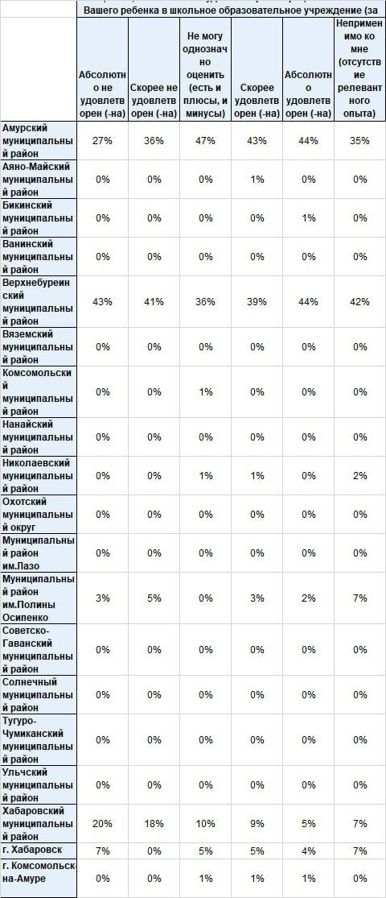
РЕЙТИНГ качества жизни
На сайтах школ
ОПРОС ЦУР, февраль 2024
Вопрос: "Оцените, насколько Вы удовлетворены процессом записи Вашего ребенка в школьное образовательное учреждение (за последний год)?"
Общее количество респондентов - 633
Абсолютно не удовлетворен (-на) - 5%
Скорее не удовлетворен (-на) - 3%
Не могу однозначно оценить (есть и плюсы, и минусы) - 26%
Скорее удовлетворен (-на) - 32%
Абсолютно удовлетворен (-на) - 28%
Неприменимо ко мне (отсутствие релевантного опыта) - 6%

Slide 7
ОБЕСПЕЧЕНИЕ ПРАВ НЕСОВЕРШЕННОЛЕТНИХ
НА ПОЛУЧЕНИЕ ОБЩЕГО ОБРАЗОВАНИЯ
ЗАДАЧИ
ОСНОВНЫЕ МЕРЫ
Организация учета детей, подлежащих обучению, в том числе прибывших в течение лета на временное или постоянное место жительства в муниципальное образование
Учет находящихся на территории Российской Федерации несовершеннолетних иностранных граждан, подлежащих обучению
Особый контроль за семьями, находящимися в СОП и ТЖС, прибывшими из зоны СВО
Обновление банка данных детей, подлежащих обучению
Информирование надзорных органов и комиссий по делам несовершеннолетних и защите их прав о выявленных нарушениях прав детей на образование
Взаимодействие с территориальными органами МВД России по выявлению несовершеннолетних иностранных граждан и лиц без гражданства
Проведение разъяснительной работы с родителями об ответственности за получение общего образования несовершеннолетними

Slide 8
СОВЕТ ПО ВОПРОСАМ ОБЩЕГО И
ДОПОЛНИТЕЛЬНОГО ОБРАЗОВАНИЯ
«РАЗВИТИЕ СИСТЕМЫ ПРОФИЛЬНОГО ОБУЧЕНИЯ ЧЕРЕЗ МОДЕРНИЗАЦИЮ ОБРАЗОВАТЕЛЬНОГО ПРОСТРАНСТВА ХАБАРОВСКОГО КРАЯ»
Презентация муниципальных моделей организации профильного обучения в 2024/2025 учебном году
создание и оснащение "Инженерных классов" авиа- и судо-строительной направленности
от профориентационного минимума к профориентационному оптимуму
мотивирующий мониторинг
г. КОМСОМОЛЬСК-НА-АМУРЕ
9 – 10 апреля
УЧАСТНИКИ
заместители глав администраций районов и городских округов по социальным вопросам
руководители ОМСУ в сфере образования
руководители муниципальных методических служб
руководители профессиональных образовательных организаций, образовательных организаций высшего образования
Письмо министерства образования и науки края от 19.03.2024 № 02.1-14-4022

Slide 9

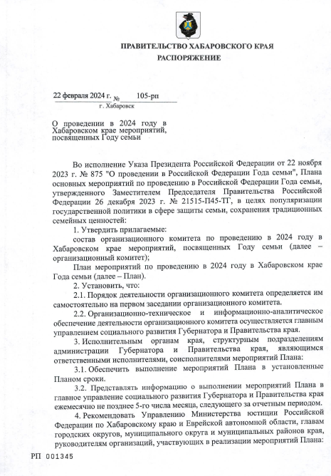
ГОД СЕМЬИ – 2024
Единые дни торжественных мероприятий
Последний школьный звонок – 24-25 мая 2024 г.,
Школьные выпускные – 28-29 июня 2024 г.
Организация и проведение тематических школьных выпускных
Организация и проведение общероссийского открытого урока «Роль семьи в жизни человека», посвященного Дню знаний
(1 сентября 2024 г.)

